Slide 1

ĐẠI HỌC THÁI NGUYÊN
TRƯỜNG ĐẠI HỌC CÔNG NGHỆ THÔNG TIN VÀ TRUYỀN THÔNG
BÁO CÁO THỰC TẬP
NGÀNH CÔNG NGHỆ THÔNG TIN
Giảng viên hướng dẫn: ThS. Nguyễn Thanh Hải
Sinh viên thực hiện: Đinh Hoàng Trung Khánh
Lớp: KS CNTT - K20A

Slide 2
ĐẠI HỌC THÁI NGUYÊN
TRƯỜNG ĐẠI HỌC CÔNG NGHỆ THÔNG TIN VÀ TRUYỀN THÔNG
ĐỀ TÀI
Phát triển hệ thông quản lý quán café trên nền web tích hợp ai tư vấn đồ uống và dự đoán doanh thu

Slide 3
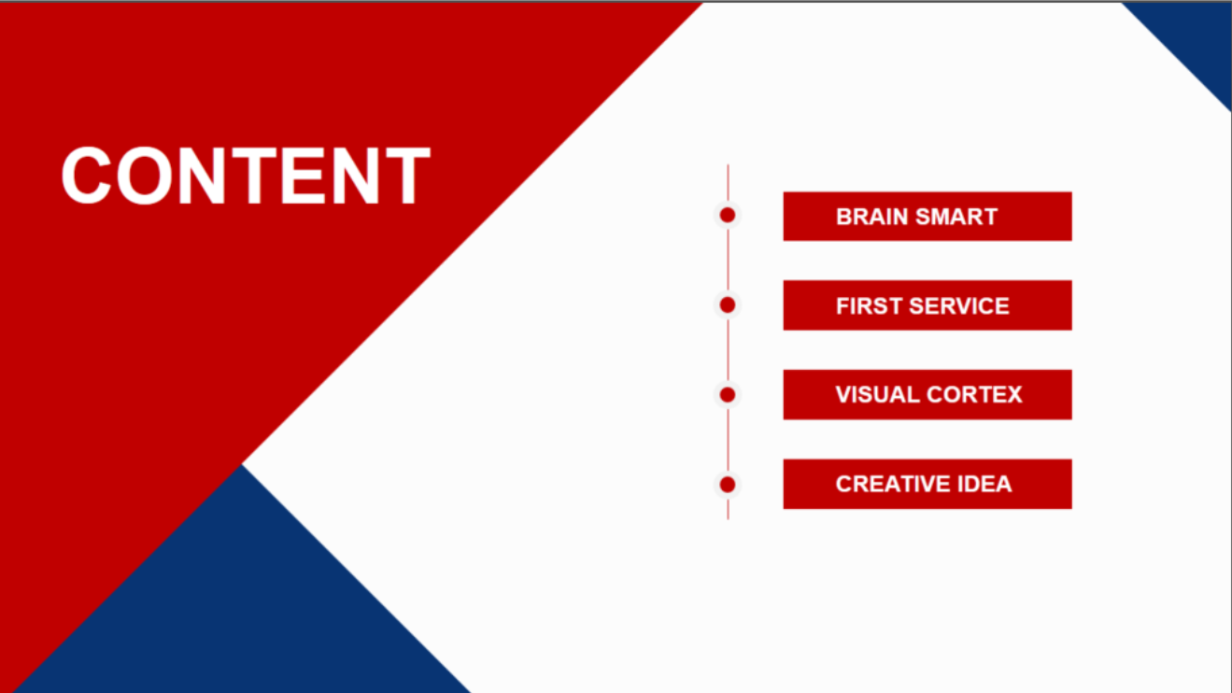
NỘI DUNG
Giới thiệu đề tài
Công nghệ sử dụng
Phân tích thiết kế
Kết quả thực hiện
Kết luận & hướng phát triển

Slide 4
PHẦN MỘT
VIỆC KINH
Giới thiệu đề tài
Giới thiệu khái quát về đề tài lựa chọn

Slide 5
GIỚI THIỆU ĐỀ TÀI
1
2
3
Lý do chọn đề tài
Mục đích đề tài
Phạm vi
Việc ứng dụng công nghệ thông tin, tin học hoá vào công tác quản lý đã trở thành tất yếu
Website hỗ trợ quản lý và kinh doanh cho cửa hàng. Giúp nâng cao hiệu suất và hiệu quả trong công việc
Website quản lý
Website bán hàng cho nhân viên
Website gọi món cho khách hàng

Slide 6
PHẦN HAI
VIỆC KINH
Công nghệ sử dụng
Các công nghệ sử dụng trong dự án

Slide 7





CÔNG NGHỆ SỬ DỤNG
Front end
HTML
CSS
Xây dựng khung website, xác định bố cục , cấu trúc nội dung của website
Định dạng cách hiển thị phần tử HTML, thiết kế giao diện đẹp mắt
Typescript Typescript
Angular
Xử lý logic front-end, binding data với HTML, xây dựng cấu trúc component
Framework xây dựng website hiện đại, cung cấp các công cụ xây dựng và quản lý website

Slide 8




CÔNG NGHỆ SỬ DỤNG
Back end
Node Js
Chạy server express, cấu hình web socket, kết nối database, xây dựng API
Mysql
Cấu trúc, xây dựng và quản lý dữ liệu
Python
Xây dựng mô hình học máy giúp dự đoán doanh thu

Slide 9
PHẦN BA
VIỆC KINH
Phân tích thiết kế
Khảo sát và phân tích thiết kế cho dự án

Slide 10
KHẢO SÁT THỰC TẾ
1
Barista Coffe là một cửa hàng vừa và nhỏ phục vụ các loại đồ uống như café, nước giải khát, …
2
Mọi công việc quản lý và kinh doanh đang được thực hiện thủ công
3
Khó khăn trong việc thống kê, theo dõi dữ liệu kinh doanh
4
Yêu cầu một hệ thống quản lý toàn diện cho chủ cửa hàng và nhân viên
5
Cần tích hợp Ai hỗ trợ khách hàng và dự đoán doanh thu cho chủ quán

Slide 11
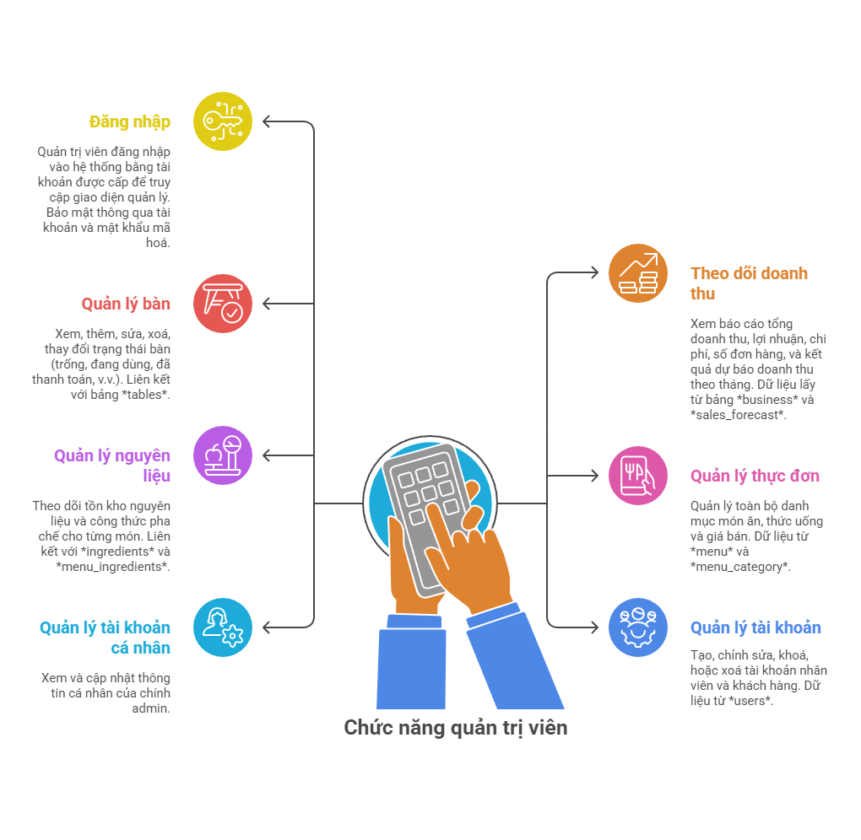
PHÂN TÍCH THIẾT KẾ

Slide 12
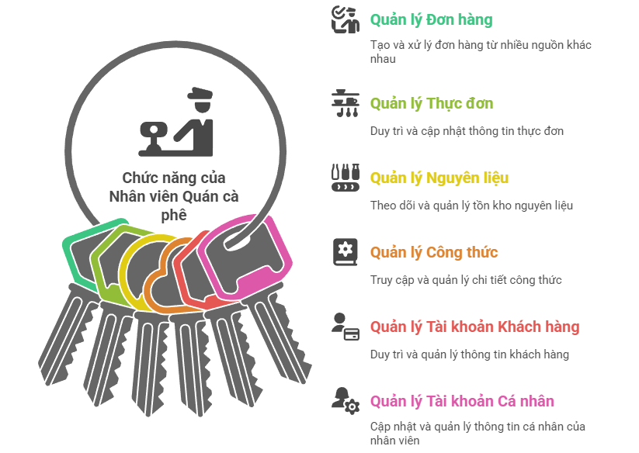
PHÂN TÍCH THIẾT KẾ

Slide 13
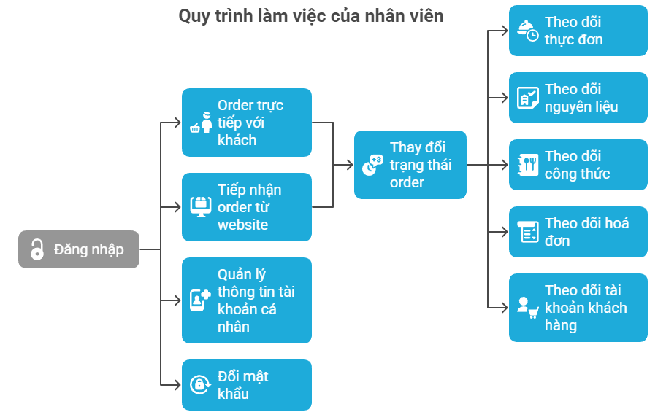
PHÂN TÍCH THIẾT KẾ

Slide 14
PHÂN TÍCH THIẾT KẾ
Hành trình của khách hàng từ đăng nhập đến thanh toán
Đăng nhập hoặc không
Khách hàng chọn đăng nhập
hoặc tiếp tục với tư cách khách
vãng lai
Theo dõi thực đơn
Khách hàng xem danh sách thực
đơn chi tiết
Theo dõi thông tin bàn
Chọn xem chi tiết món
Khách hàng theo dõi trạng thái
bàn hiện tại
Khách hàng xem công thức và
thông tin dinh dưỡng
Thêm món vào giỏ hàng
Gửi yêu cầu order
Khách hàng thêm món vào giỏ
hàng trước khi đặt hàng
Khách hàng gửi đơn hàng chính
thức
Theo dõi hoá đơn
Khách hàng theo dõi tổng tiền và
trạng thái thanh toán
Yêu cầu gọi nhân viên
Khách hàng yêu cầu sự chú ý của
nhân viên
Yêu cầu thanh toán
Khách hàng yêu cầu thanh toán

Slide 15
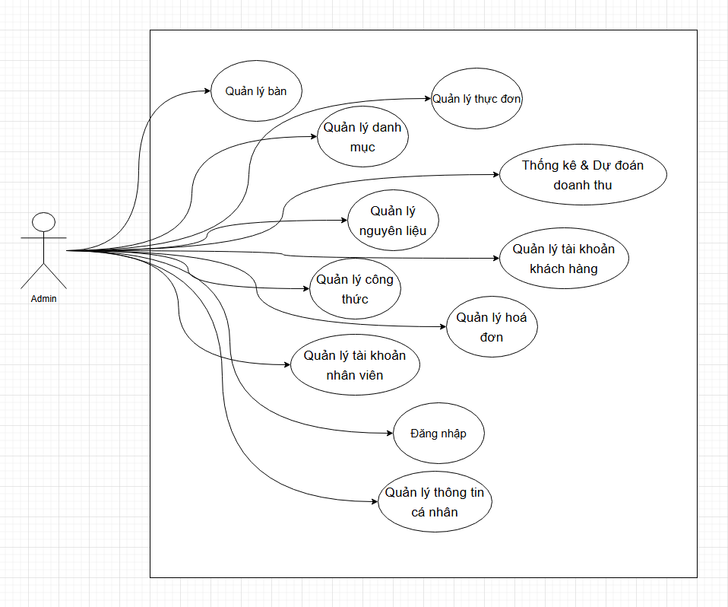
PHÂN TÍCH THIẾT KẾ
Use case admin

Slide 16
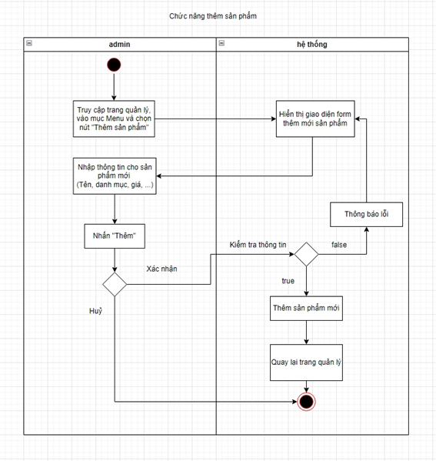
PHÂN TÍCH THIẾT KẾ
Chức năng
thêm sản phẩm
Tác nhân
admin
Mục đích
Cho phép người dùng thêm thông tin về sản phẩm mới vào hệ thống quản lý của cửa hàng
Thêm tiêu đề

Slide 17
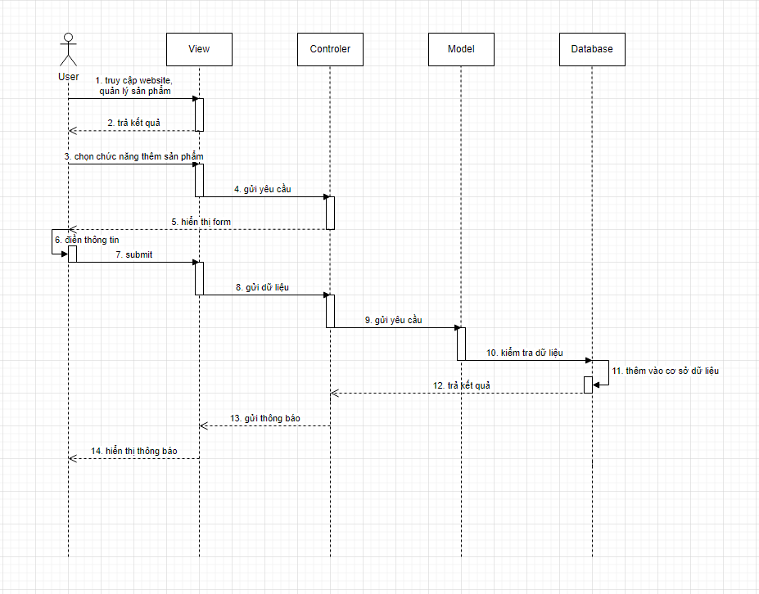
PHÂN TÍCH THIẾT KẾ
Chức năng
thêm sản phẩm
Tác nhân
Quản lý
Mục đích
Cho phép người dùng thêm thông tin về sản phẩm mới vào hệ thống quản lý của cửa hàng
Thêm tiêu đề

Slide 18
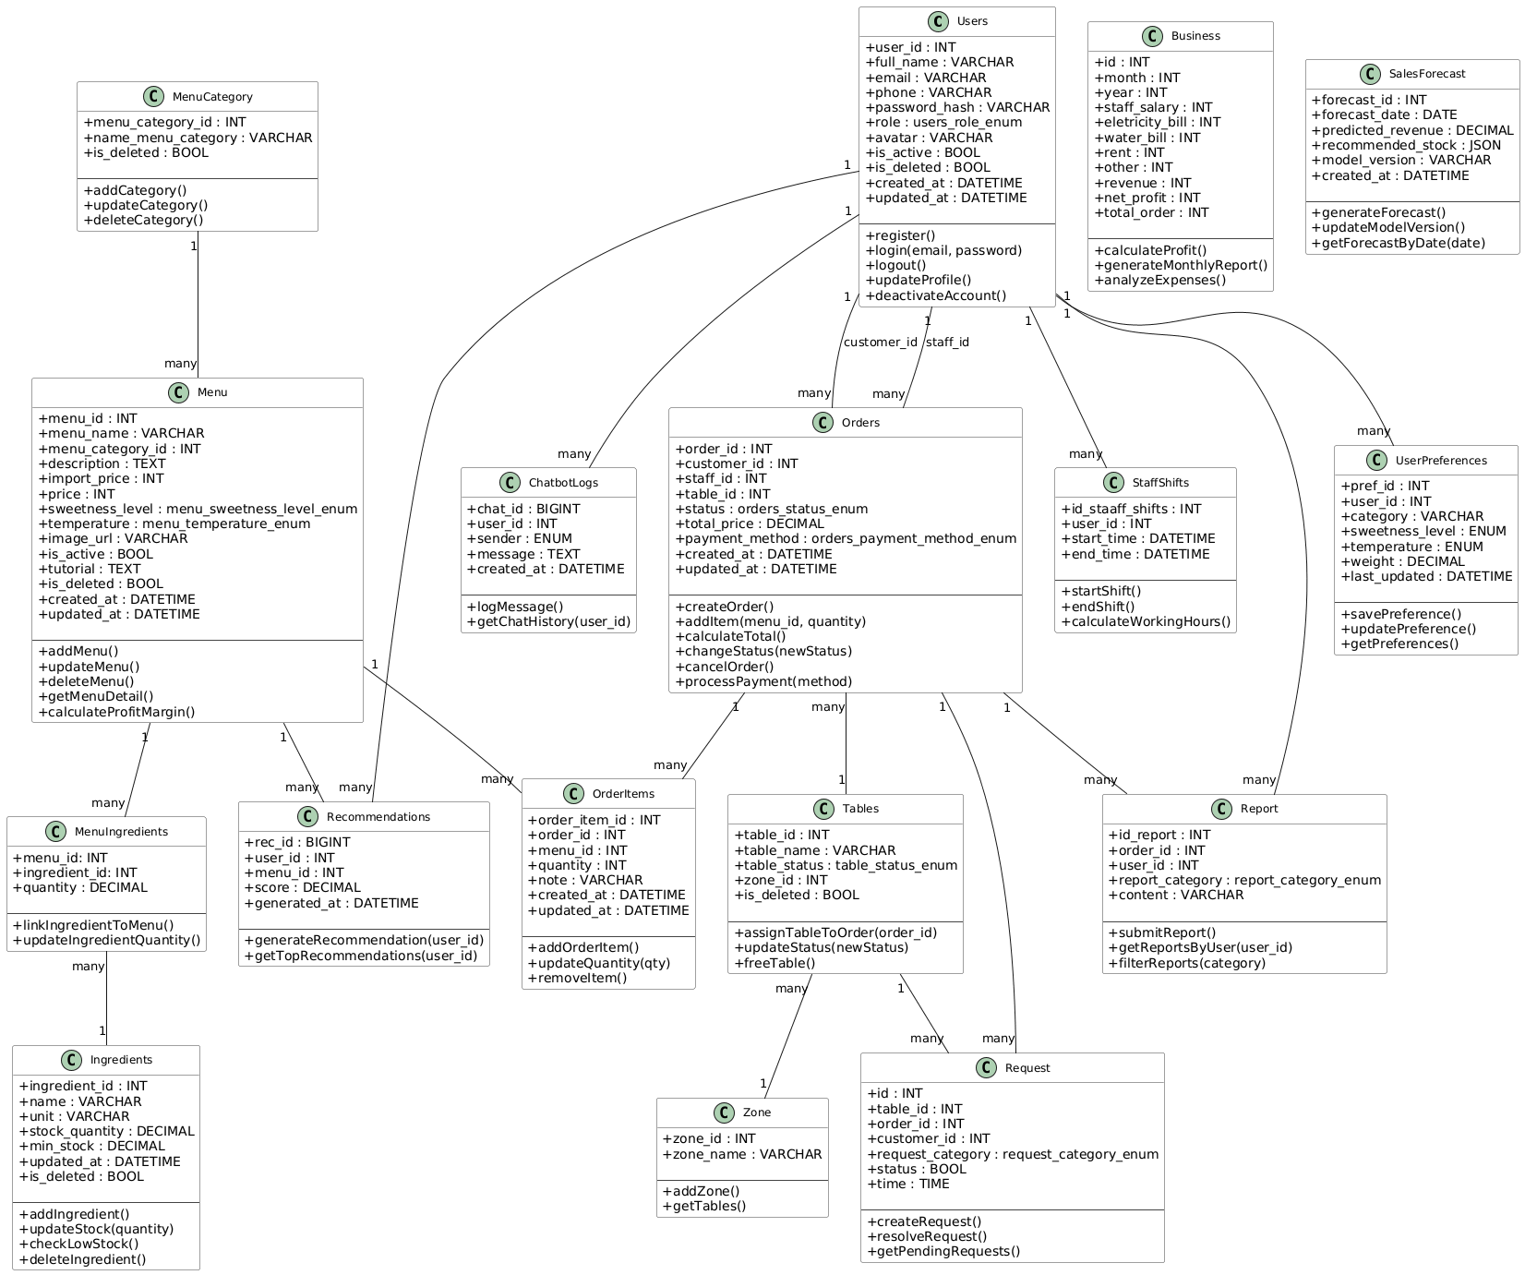
PHÂN TÍCH THIẾT KẾ
Biểu đồ lớp

Slide 19
PHẦN BỐN
VIỆC KINH
Kết quả thực hiện
Kết quả thực hiện được của dự án

Slide 20
CẢM ƠN
THẦY CÔ VÀ CÁC BẠN
ĐÃ THEO DÕI

